Slide 1
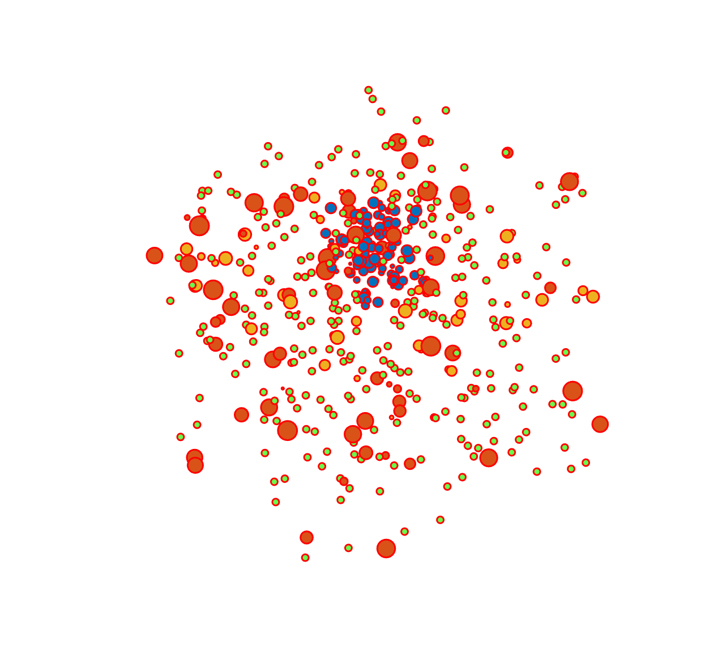
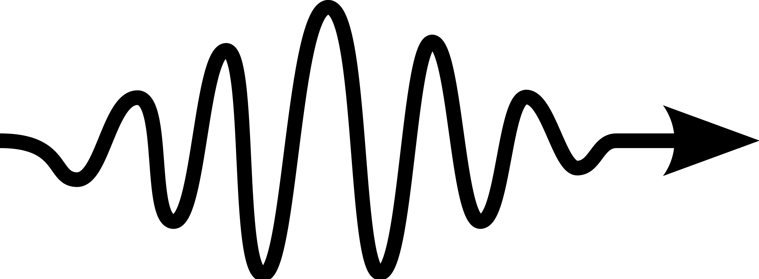


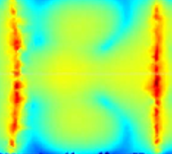
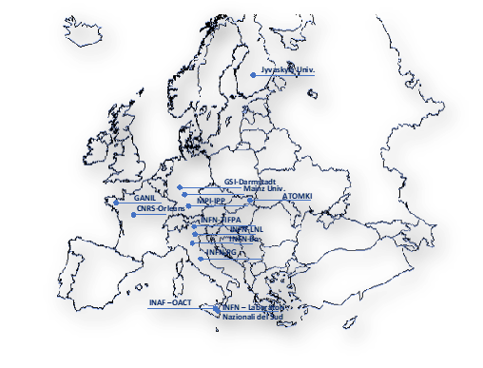




Laboratorio di Fisica dei Plasmi
David Mascali, Giorgio Mauro, Eugenia Naselli, Angelo Pidatella, Giuseppe Torrisi
PID@LNS, 08-09 Novembre 2023 – LNS, Catania

Slide 2
Intro alla multi-diagnostica di plasma
Polarimetria
Componenti RF: antenna horn, OMT, mixer, polarizzatore a fili, probe RF;
Il problema dei Multipaths;
La Legge di Malus;
Interferometria
Antenne (caratterizzazione tramite Network e Spectrum Analyzer)
Spettroscopia ottica ad emissione
Cenni altre diagnostiche di plasma
Imaging e spettroscopia a raggi X
Studio delle Instabilità di plasma con probe RF
Contatti
Laboratorio di Fisica dei Plasmi - PID@LNS, 08-09 Novembre 2023 – LNS, Catania

Slide 3
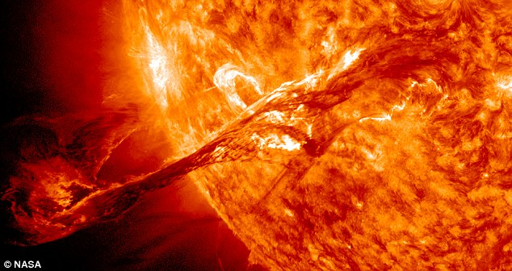
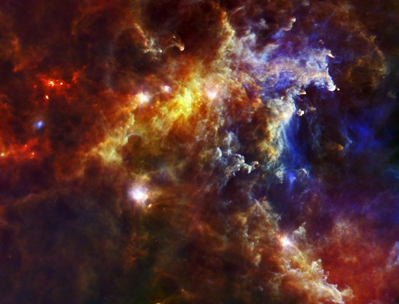
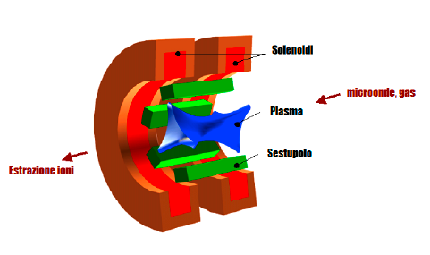
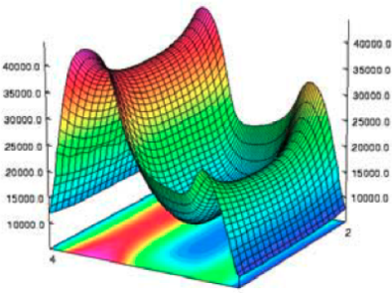


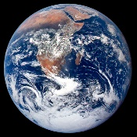
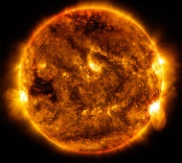
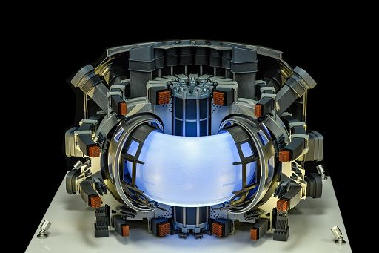


Che cos’è il plasma?
È il quarto stato della materia, costituito da materia fortemente ionizzata (quindi ioni positivi, elettroni liberi ed atomi neutri) che raggiunge
temperature di milioni di gradi centigradi e compone ben il 98% dell’Universo!
Come generare il plasma in laboratorio?
I plasmi possono essere generati in potenti trappole magnetiche in cui un gas neutro viene fortemente ionizzato raggiungendo lo stato di plasma a milioni di gradi centigradi! Il riscaldamento del gas avviene mediante l’iniezione di potenti onde elettromagnetiche (kW) a frequenze dei GHz
Coils
Plasma
Microwaves
Hexapole
Perché è interessante studiarlo?
Astrofisica Nucleare: caratterizzare, per la prima volta, decadimenti di tipo beta in plasma in condizioni simili a quelle stellari, di fondamentale importanza per la Nucleosintesi (e Cosmocronometri);
Plasmi a confinamento magnetico per la produzione di energia tramite la Fusione Termonucleare;
Investigare processi di regimi turbolenti di plasma (Maser);
Estrarre contenuto ionico per la Fisica degli Acceleratori;
Utilizzare l’intensa radiazione emessa per Archeometria;
To be continued…
…in the lab!
Come lo si può studiare e caratterizzare?
Laboratorio di Fisica dei Plasmi - PID@LNS, 08-09 Novembre 2023 – LNS, Catania

Slide 4
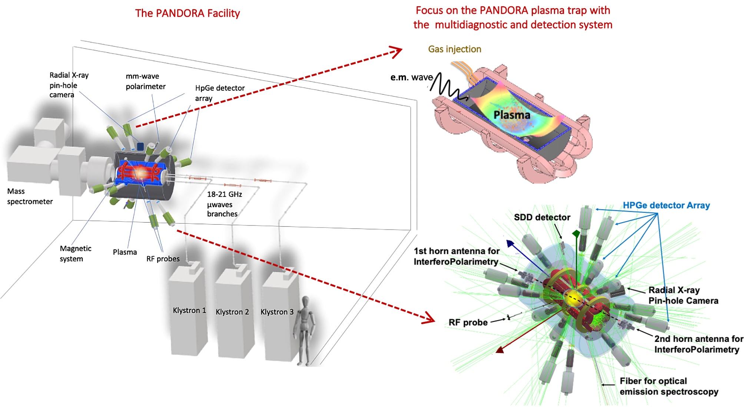
L’esperimento PANDORA:
una «Trappola» Magnetica per Plasmi Stellari
Un nuovo esperimento per studiare processi di interesse astrofisico in plasmi generati in laboratorio, che emulano le condizioni stellari…
Investigare l’origine degli elementi che oggi costituiscono la materia che ci circonda…
Laboratorio di Fisica dei Plasmi - PID@LNS, 08-09 Novembre 2023 – LNS, Catania

Slide 5
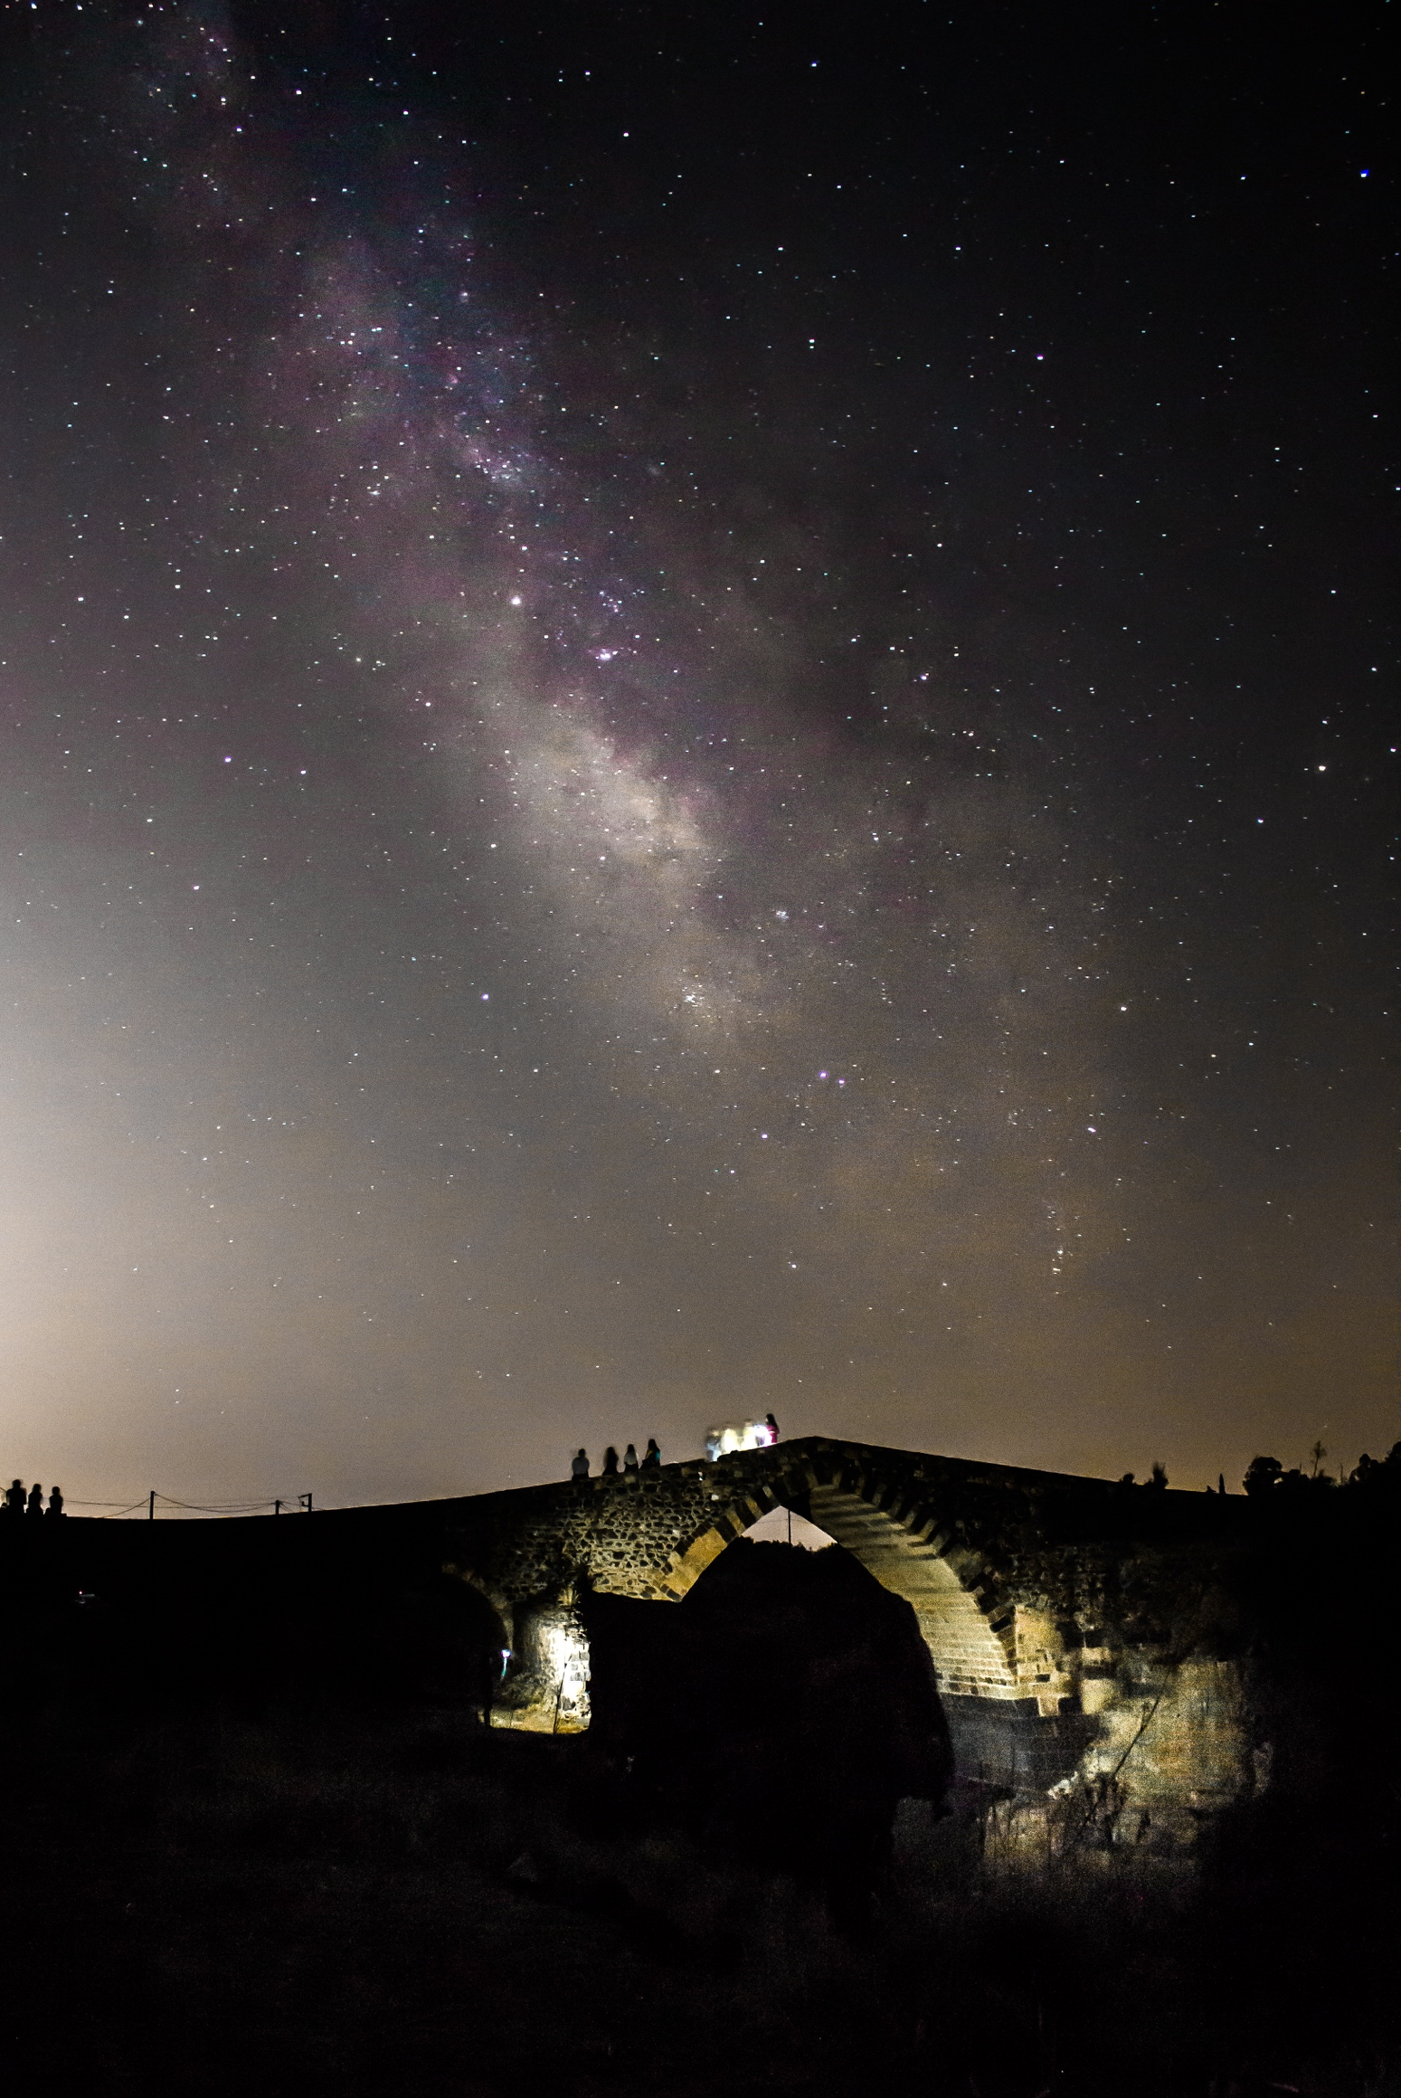
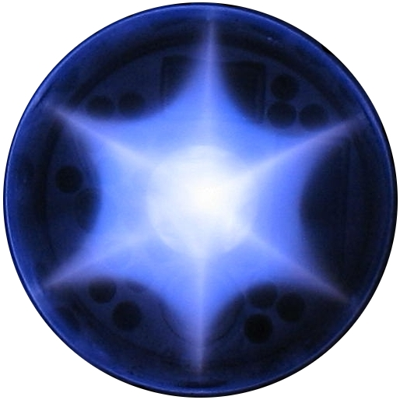
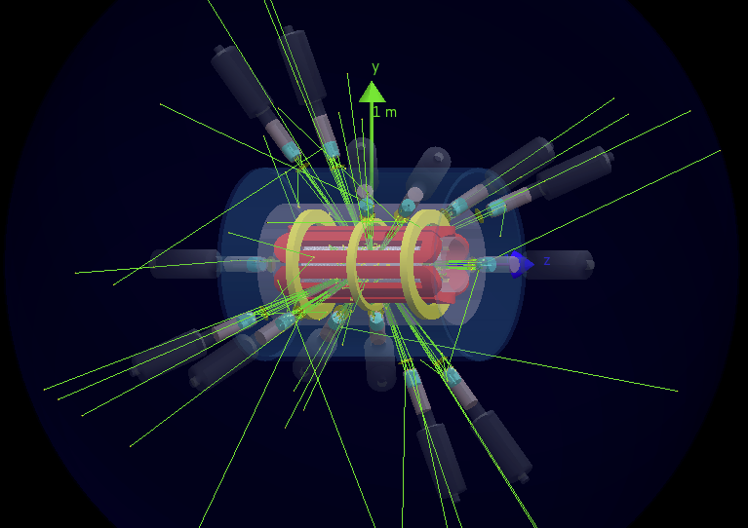


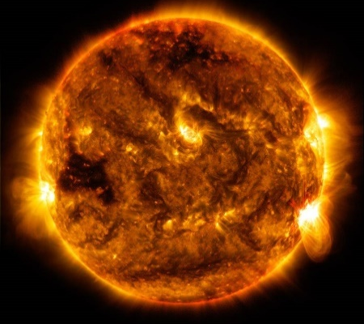


Efforts at INFN since 10-15 years to make an innovation of research goals, methods, instruments → use of plasmas for fundamental science and applications
New heating and diagnostics technology for Fusion
From a laboratory ECR “Plasma star” to…
β-decay accelerates in hot plasmas!!
Divertor Tokamak Test: LNS is partner of the Consortium
Laboratorio di Fisica dei Plasmi - PID@LNS, 08-09 Novembre 2023 – LNS, Catania

Slide 6
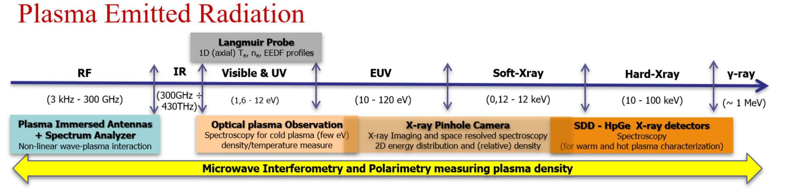
Come studiare e caratterizzare il plasma?
Il plasma è un intensissimo emettitore di radiazione elettromagnetica (Luce, raggi X, RadioFrequenza) che possiamo studiare mediante molteplici tecniche di diagnostica: gli «Occhi» dei Fisici Sperimentali…
Multimessenger Astronomy Era:
→ Exploring the Universo across the EM spectrum
Laboratorio di Fisica dei Plasmi - PID@LNS, 08-09 Novembre 2023 – LNS, Catania

Slide 7
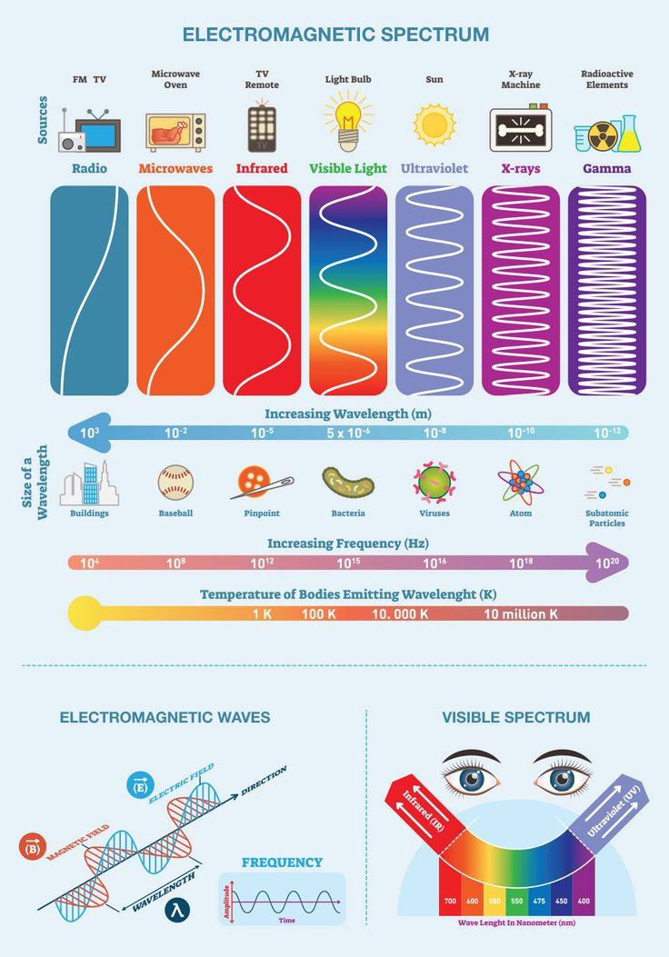
L’occhio umano: ovvero uno dei possibili sensori di radiazione e.m.
Vediamo attraverso la rivelazione di una regione molto limitata dello spettro elettromagnetico

Slide 8
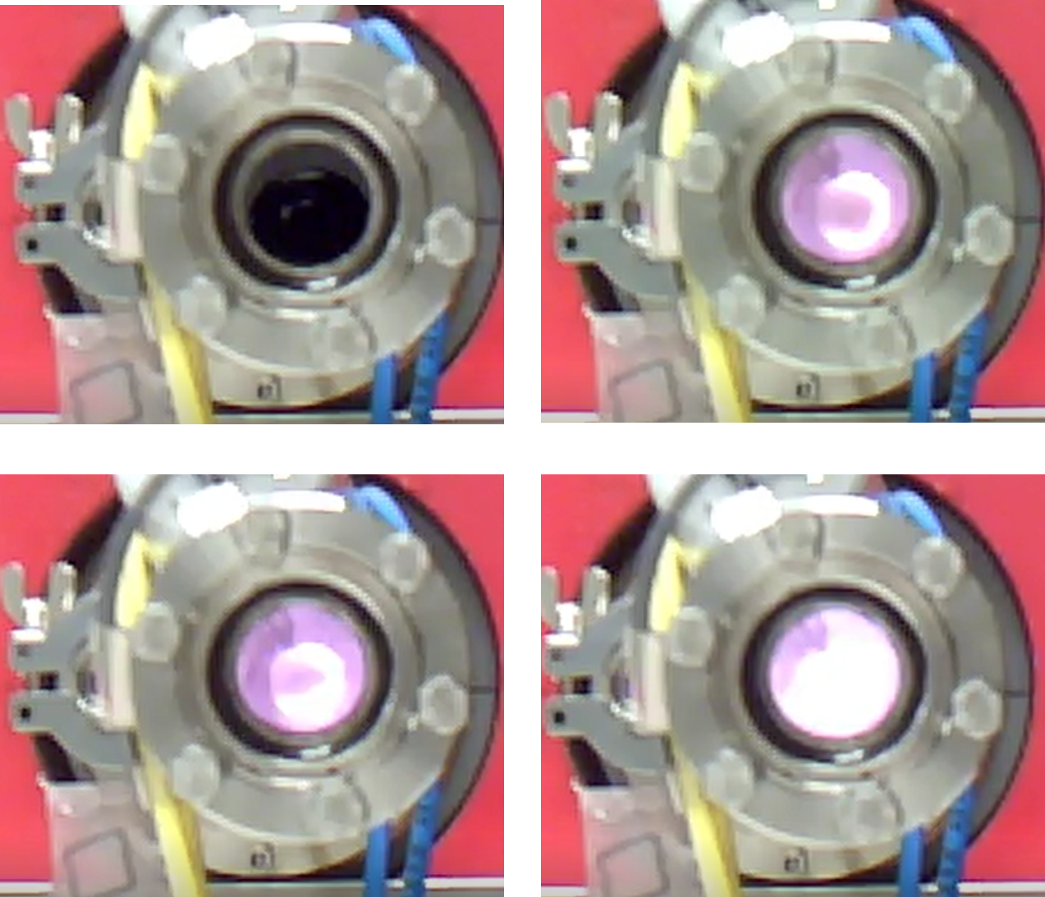
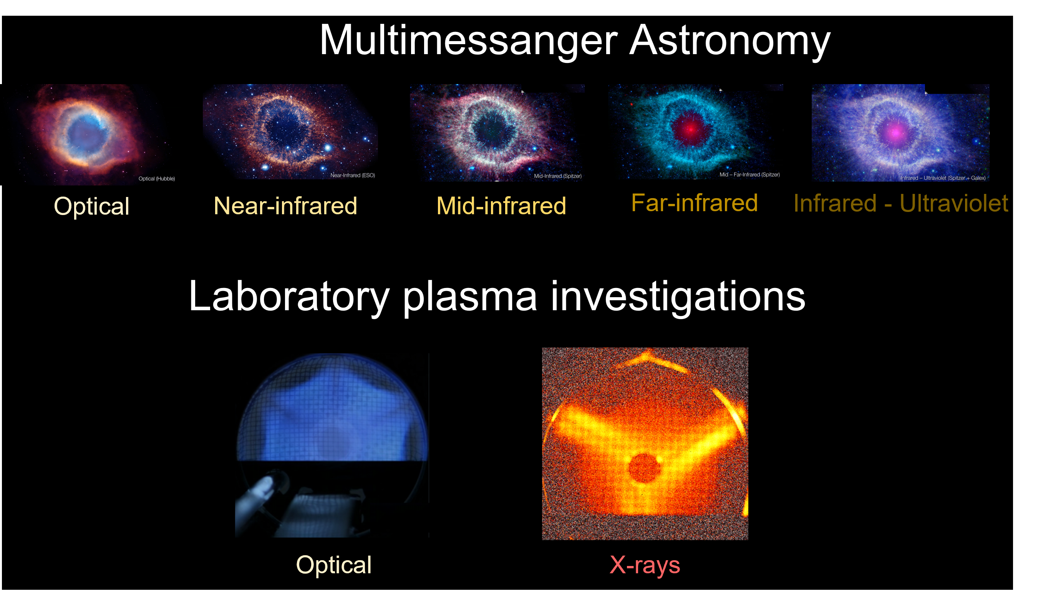
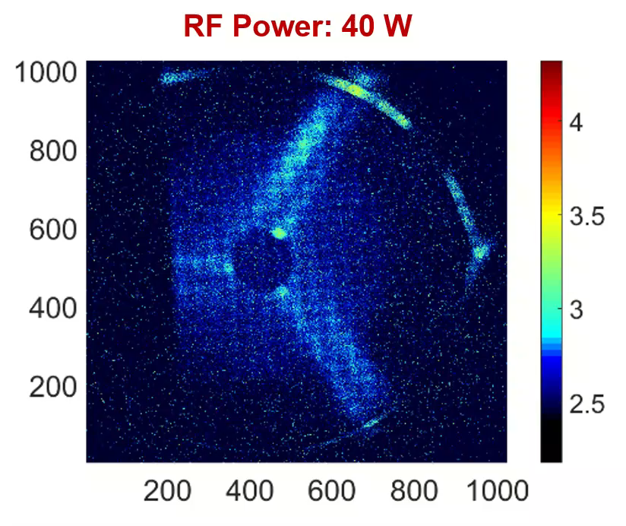
La realtà può essere sottoposta ad indagine profonda, con l’ausilio di nuovi sistemi di rivelazione, amplificando la nostra percezione del mondo
Variazione dell’emissione del plasma all’aumentare della potenza di riscaldamento
ogni strumento e tecnica fornisce un pezzo del puzzle per investigare e comprendere le proprietà del plasma
Foto nel visibile
Immagine nel visibile
(come ad occhio nudo)
Immagine ai raggi X
(Visibile la radiazione generata dagli elettroni a circa 10 milioni di °K)
Immagini ai raggi X

Slide 9
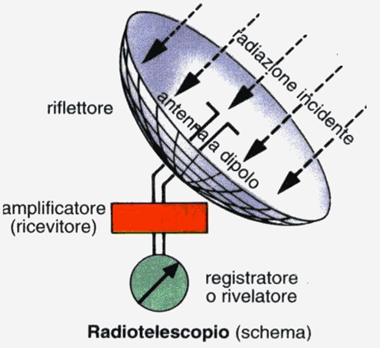
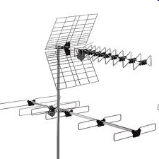
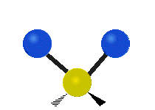
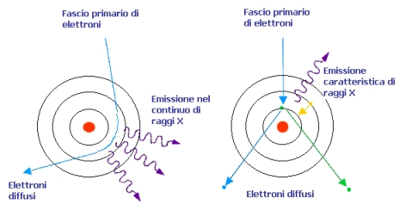
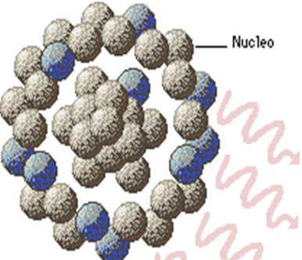
Origine delle onde elettromagnetiche
Le lunghezze d’onda, e dunque anche le frequenze, dipendono dalle dimensioni caratteristiche lungo le quali è avvenuta l’oscillazione di carica
Infrarossi: λ~0.1-10 μm
Onde radio hanno λ~1-100 m
Raggi γ: λ~1 pm
Raggi X: λ~0.1 nm
Laboratorio di Fisica dei Plasmi - PID@LNS, 08-09 Novembre 2023 – LNS, Catania

Slide 10
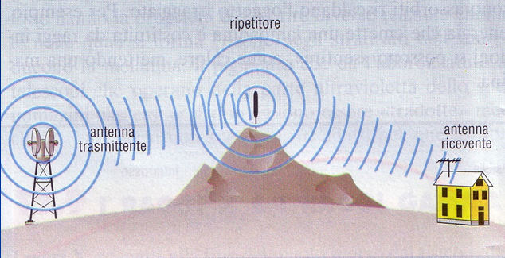
Emissione ed assorbimento di onde elettromagnetiche
L’antenna emittente e quella ricevente debbono avere caratteristiche simili (dimensioni confrontabili).
Analogamente a quanto avviene per le trasmissioni radio-televisive, anche tutte le altre onde elettromagnetiche possono essere emesse e ricevute da antenne caratterizzate da frequenze di oscillazione delle cariche elettriche molto simili:
La luce emessa da eccitazione atomica, i raggi X, i raggi γ debbono dunque essere rivelati (o possono interagire) solo su scala atomica o nucleare (interagiscono con gli elettroni dell’atomo o con le particelle del nucleo).
Laboratorio di Fisica dei Plasmi - PID@LNS, 08-09 Novembre 2023 – LNS, Catania

Slide 11
Diagnostica di Plasmi
Diagnostica di Plasmi
Tecniche Invasive
Tecniche Non Invasive
Tecniche a Trasmissione
Tecniche ad Emissione
Polarimetria e Interferometria
Segnali di “Probing”
Misura della densità dell’intera
popolazione elettronica del plasma
Spettroscopia (Ottica e a Raggi X)
Rivelazione radiazione e.m. emessa dal plasma
Stime di densità e temperature per specifiche popolazioni energetiche
Indagine dei regimi turbolenti del plasma
Laboratorio di Fisica dei Plasmi - PID@LNS, 08-09 Novembre 2023 – LNS, Catania

Slide 12
Polarimetria
Laboratorio di Fisica dei Plasmi - PID@LNS, 08-09 Novembre 2023 – LNS, Catania

Slide 13
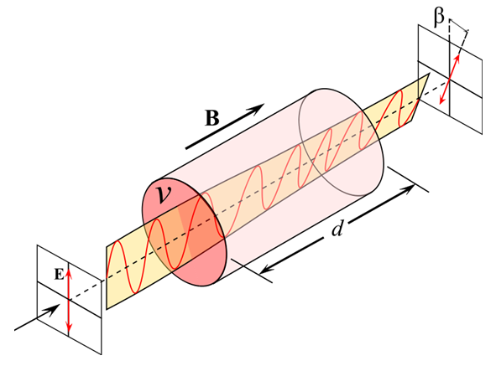
Rotazione di Faraday
Un’onda polarizzata linearmente attraversante un plasma magnetizzato subisce una rotazione del piano di polarizzazione di un angolo β detto angolo di Faraday
in cui:
per X<<1 ed Y<<1 si ottiene
esplicitando X ed Y ed integrando lungo il percorso d:
Dalla misura dell’angolo di Faraday, noto B, è possibile ricavare la densità di plasma
Tecnica Diagnostica: Polarimetria a microonde
Laboratorio di Fisica dei Plasmi - PID@LNS, 08-09 Novembre 2023 – LNS, Catania

Slide 14
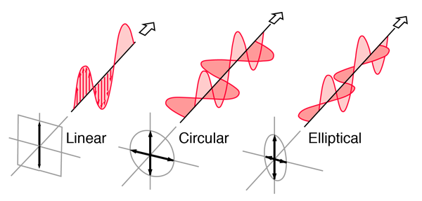


Polarization
TESTBENCH
$E(z,t)=E_{x}(z,t)+E_{y}(z,t)$ $=E_{H}\left(z,t\right)+E_{V}\left(z,t\right)=E_{R}(z,t)+E_{L}(z,t)$
$$E_{x}\left(z,t\right)=E_{0x}\cos\left(ωt−kz\right)e_{x}$$
$$E_{y}\left(z,t\right)=E_{0y}\cos\left(ωt−kz+δ\right)e_{y}$$
the "polarization" of electromagnetic waves refers to the direction of the electric field.
Laboratorio di Fisica dei Plasmi - PID@LNS, 08-09 Novembre 2023 – LNS, Catania

Slide 15

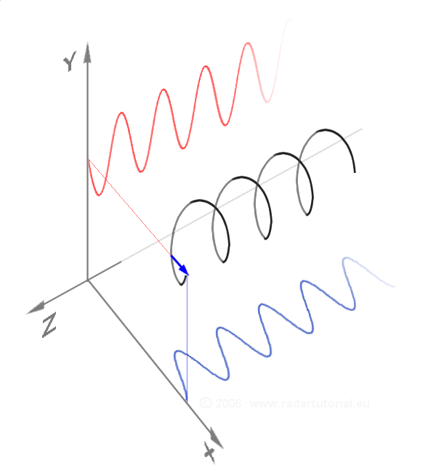
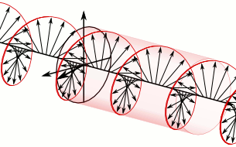
Polarization
TESTBENCH
$E(z,t)=E_{x}(z,t)+E_{y}(z,t)$ $=E_{H}\left(z,t\right)+E_{V}\left(z,t\right)=E_{R}(z,t)+E_{L}(z,t)$
$$E_{x}\left(z,t\right)=E_{0x}\cos\left(ωt−kz\right)e_{x}$$
$$E_{y}\left(z,t\right)=E_{0y}\cos\left(ωt−kz+δ\right)e_{y}$$
In linear polarization, the fields oscillate in a single direction
In circular or elliptical polarization, the fields rotate at a constant rate in a plane as the wave travels, either in the right-hand or in the left-hand direction
A circularly polarized wave as a sum of two linearly polarized components 90° out of phase
Laboratorio di Fisica dei Plasmi - PID@LNS, 08-09 Novembre 2023 – LNS, Catania

Slide 16
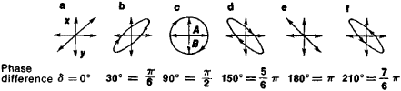


TESTBENCH
Polarization
$E(z,t)=E_{x}(z,t)+E_{y}(z,t)$ $=E_{H}\left(z,t\right)+E_{V}\left(z,t\right)=E_{R}(z,t)+E_{L}(z,t)$
$$E_{x}\left(z,t\right)=E_{0x}\cos\left(ωt−kz\right)e_{x}$$
$$E_{y}\left(z,t\right)=E_{0y}\cos\left(ωt−kz+δ\right)e_{y}$$
Examples of different polarizations of wave (paths of the end of the electric vector E) for various phase differences between the mutually perpendicular components E_{x} and E_{y}; the plane of the figure is perpendicular to the direction of light propagation
(a) and (e) linear polarizations;
(c) right-handed circular polarization;
(b),(d), and (f) elliptical polarizations with different orientations;
Laboratorio di Fisica dei Plasmi - PID@LNS, 08-09 Novembre 2023 – LNS, Catania

Slide 17
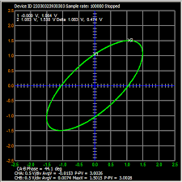
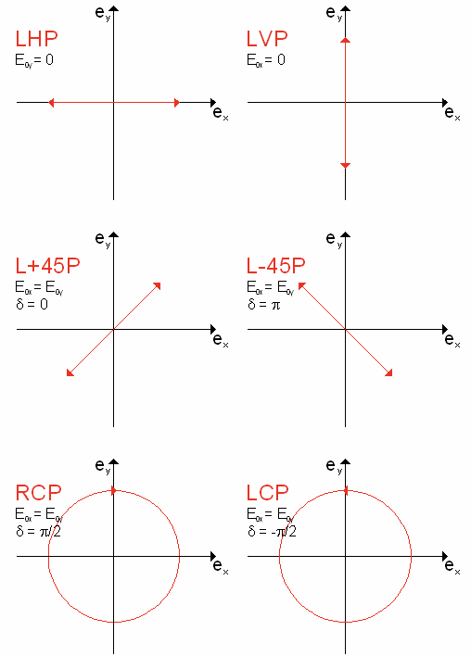



TESTBENCH: OMT-based Ku-band band scheme
ROTABLE
OMT
E_{V}
E
E
E
)
CH 1
~
R
CH1=Y
E_{H}
CH 2
L
TX antenna
RX antenna
CH1
CH2=X
Scope
experimental arrangement
$E(z,t)=E_{x}(z,t)+E_{y}(z,t)$ $=E_{H}\left(z,t\right)+E_{V}\left(z,t\right)=E_{R}(z,t)+E_{L}(z,t)$
$$E_{x}\left(z,t\right)=E_{0x}\cos\left(ωt−kz\right)e_{x}$$
$$E_{y}\left(z,t\right)=E_{0y}\cos\left(ωt−kz+δ\right)e_{y}$$
𝛉_{FARADAY}=atan$\left(\frac{E0y}{E0x}\right)$
In the case of linear polarization, a single line is mapped out by the tip of the electric field vector.
Consequently the orientation of the electric field is constant.
The direction of the traced line depends on the relative amplitudes of the two orthogonal field components
Laboratorio di Fisica dei Plasmi - PID@LNS, 08-09 Novembre 2023 – LNS, Catania

Slide 18



TESTBENCH: OMT-based Ku-band band scheme
ROTABLE
OMT
E_{V}
E
E
E
)
CH 1
~
R
CH1=Y
E_{H}
CH 2
L
TX antenna
RX antenna
CH1
CH2=X
Rotable
Wire grid polarizer
Scope
experimental arrangement
$E(z,t)=E_{x}(z,t)+E_{y}(z,t)$ $=E_{H}\left(z,t\right)+E_{V}\left(z,t\right)=E_{R}(z,t)+E_{L}(z,t)$
$$E_{x}\left(z,t\right)=E_{0x}\cos\left(ωt−kz\right)e_{x}$$
$$E_{y}\left(z,t\right)=E_{0y}\cos\left(ωt−kz+δ\right)e_{y}$$
𝛉_{FARADAY}=atan$\left(\frac{E0y}{E0x}\right)$
In the case of linear polarization, a single line is mapped out by the tip of the electric field vector.
Consequently the orientation of the electric field is constant.
The direction of the traced line depends on the relative amplitudes of the two orthogonal field components
Laboratorio di Fisica dei Plasmi - PID@LNS, 08-09 Novembre 2023 – LNS, Catania

Slide 19
Polarimetry setup super-heterodyne scheme
IF
to scope
LO
mixer
x
RF
RF
OMT
~
-3 dB
RF
oscillator
R
Rect-to-Circ transition
conical
Horn antenna
L
conical
Horn antenna
RF
mixer
x
~
LO
IF
to scope
Laboratorio di Fisica dei Plasmi - PID@LNS, 08-09 Novembre 2023 – LNS, Catania

Slide 20
Conical Horn Antenna design
d
fixed parameters
aperture diameter (d): 25 mm
frequency range: 20-24 GHz
central frequency: 22.5 GHz
wavelength: 13 mm
free parameters
horn length (L_{horn} )
L_{horn}
Laboratorio di Fisica dei Plasmi - PID@LNS, 08-09 Novembre 2023 – LNS, Catania

Slide 21
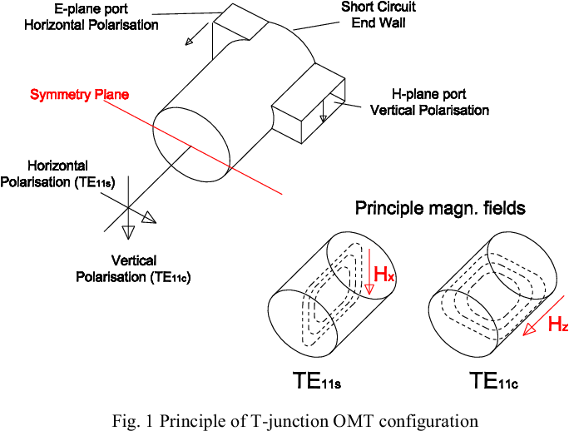
OMT
An orthomode transducer (OMT) is a waveguide component that is commonly referred to as a polarisation duplexer. Orthomode is a contraction of orthogonal mode. Orthomode transducers serve either to combine or to separate two orthogonally polarized microwave signal paths.
Laboratorio di Fisica dei Plasmi - PID@LNS, 08-09 Novembre 2023 – LNS, Catania

Slide 22
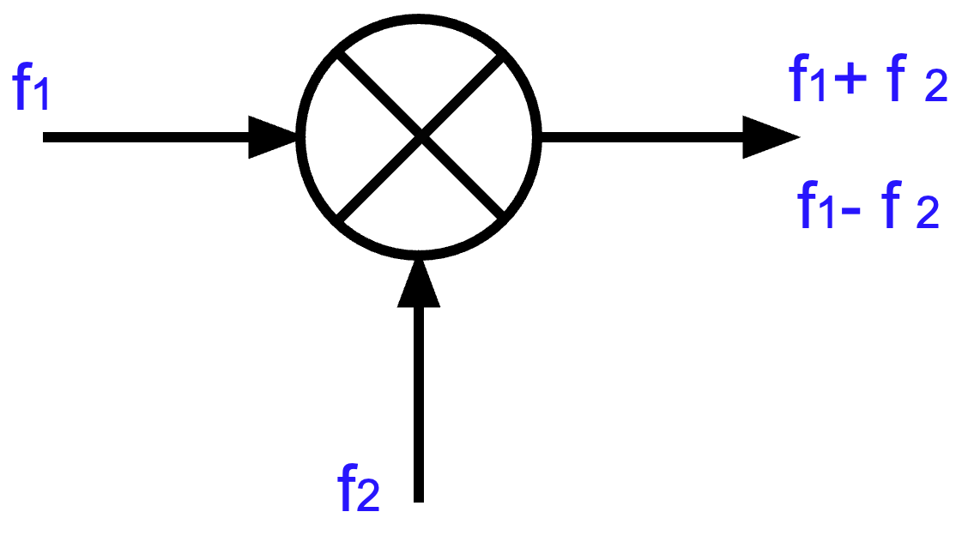
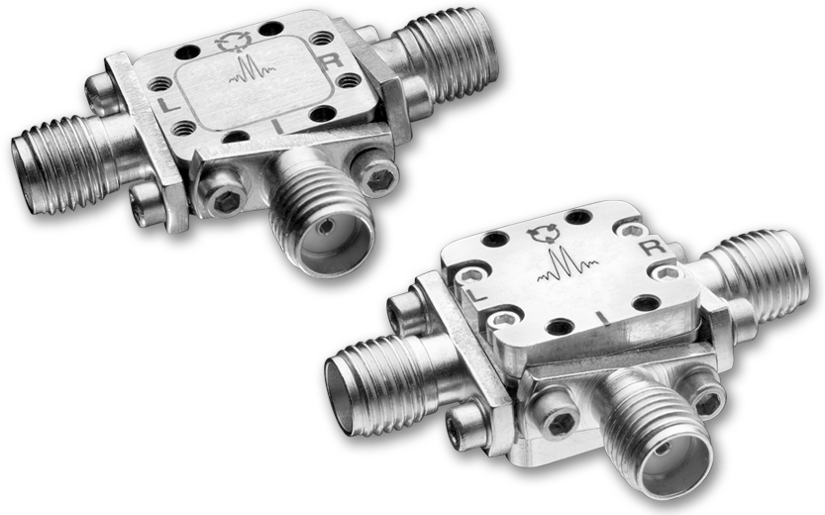
MIXER
mixers have the same three ports or connections.
RF input: This port on the mixer is connected to the incoming signal that is to have its frequency converted.
Local Oscillator or LO input: This port takes in the internal local oscillator signal that is used to convert the RF signal to the new frequency.
IF output: The signal on the output of an ideal RF mixer should contain only the mixer products, i.e. the sum and difference frequencies of the two input signals.
RF
IF
LO
Laboratorio di Fisica dei Plasmi - PID@LNS, 08-09 Novembre 2023 – LNS, Catania

Slide 23
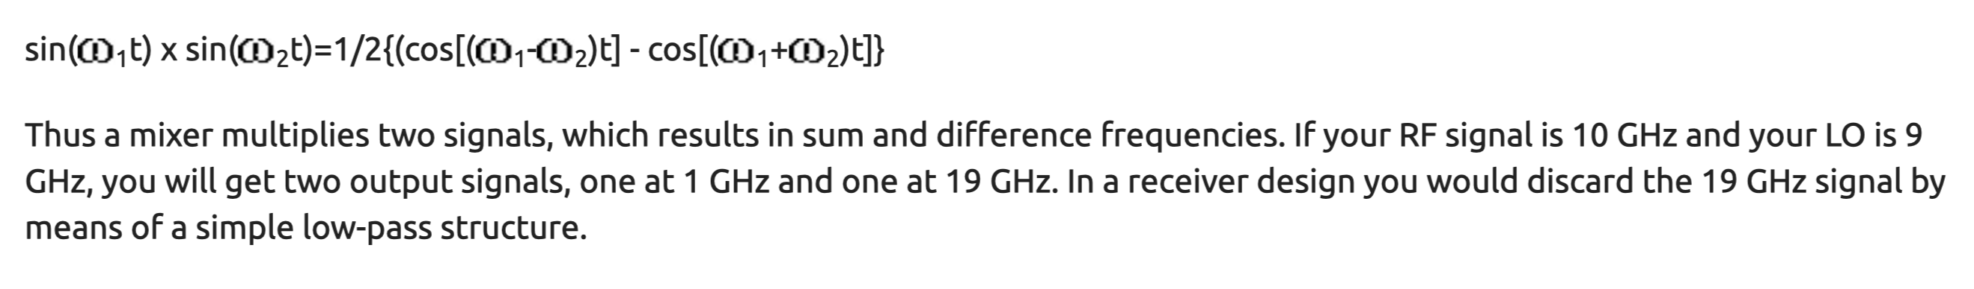
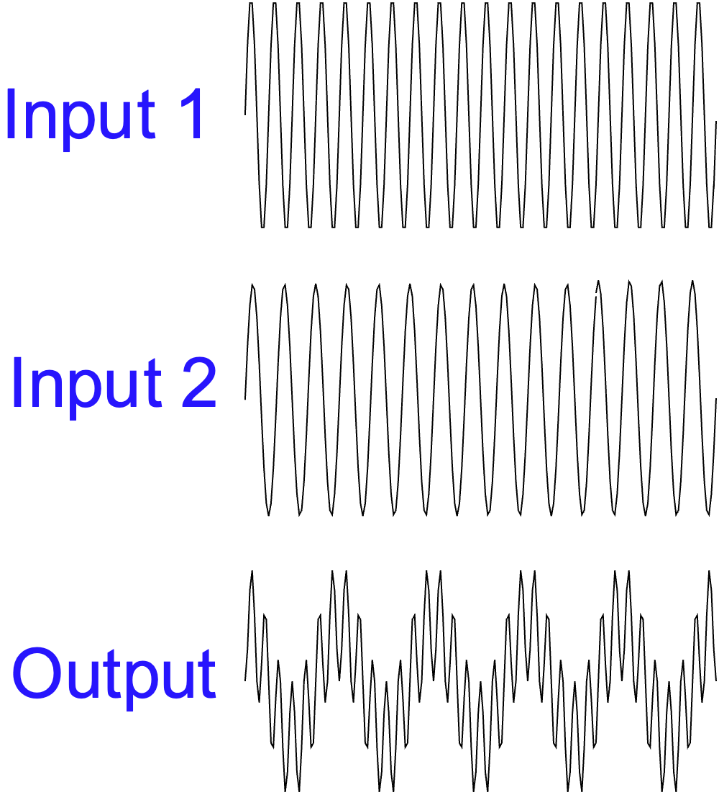
MIXER
mixers have the same three ports or connections.
RF input: This port on the mixer is connected to the incoming signal that is to have its frequency converted.
Local Oscillator or LO input: This port takes in the internal local oscillator signal that is used to convert the RF signal to the new frequency.
IF output: The signal on the output of an ideal RF mixer should contain only the mixer products, i.e. the sum and difference frequencies of the two input signals.
RF
IF
LO
Laboratorio di Fisica dei Plasmi - PID@LNS, 08-09 Novembre 2023 – LNS, Catania

Slide 24
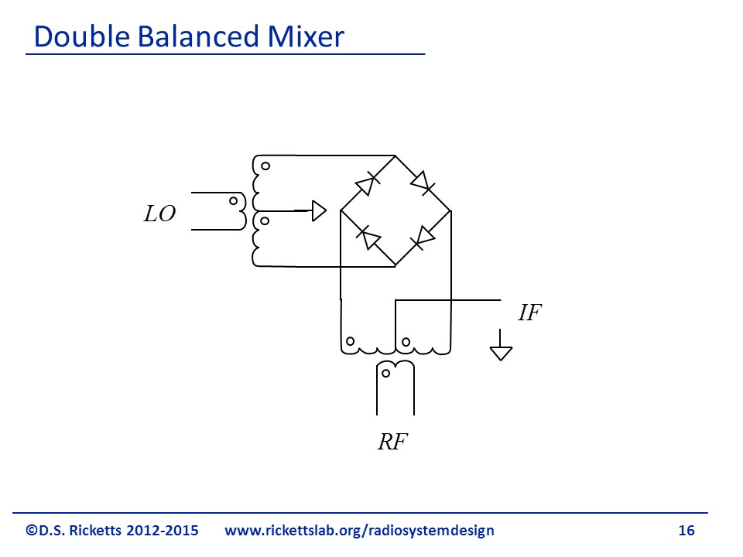
The double balanced mixer is a diode bridge mixer that uses two single-ended to differential transformers, or baluns, to create the multiplication of two input frequencies and cancel many of the unwanted harmonics and signals. Most notably is the cancelation (ideally) of the local oscillator and the input at several harmonics.
Laboratorio di Fisica dei Plasmi - PID@LNS, 08-09 Novembre 2023 – LNS, Catania

Slide 25
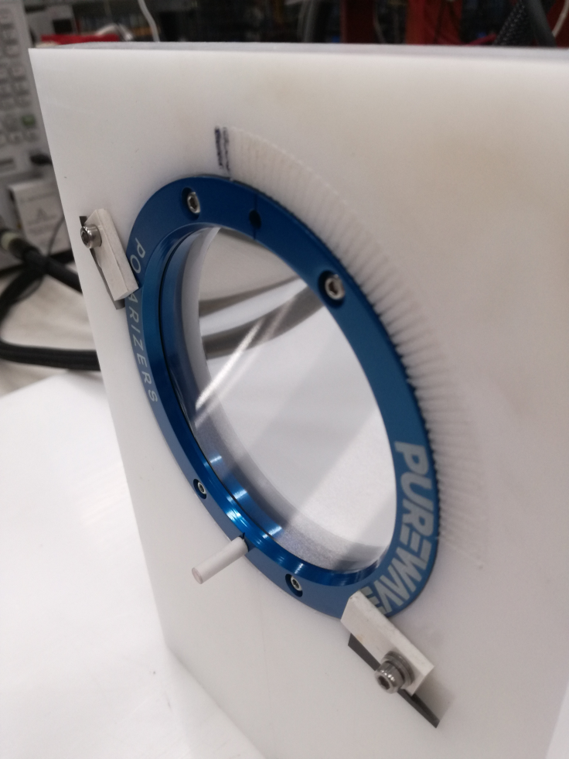
Wire-grid polarizer:
Rotation angle can be arbitrarily fixed by properly rotating the grid polarizer
Tungsten wires phi = 40 μm;
Wire spacing d = 100 μm;
Aperture a = 80 mm;
T > 90% from 100 μm to (wavelength)
Laboratorio di Fisica dei Plasmi - PID@LNS, 08-09 Novembre 2023 – LNS, Catania

Slide 26
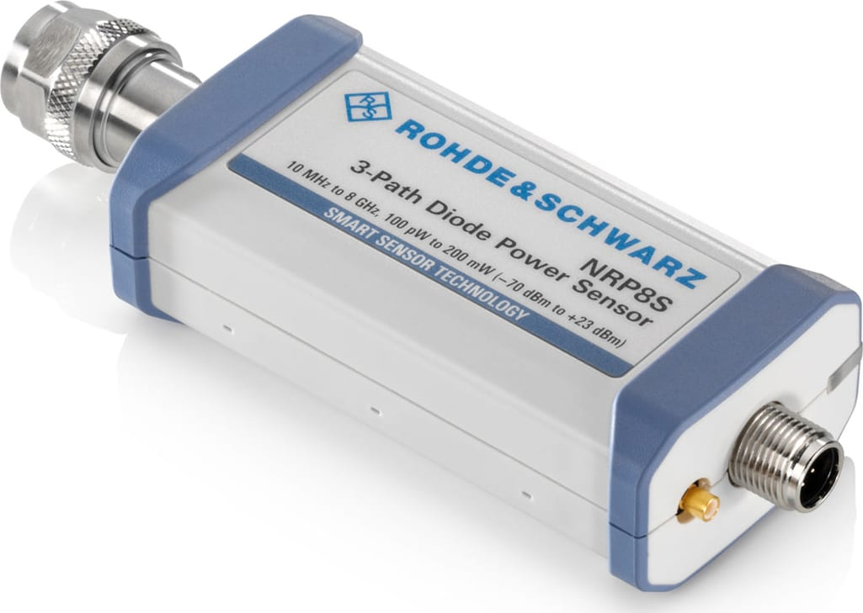
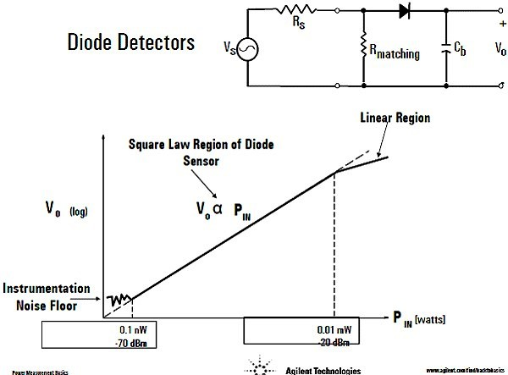
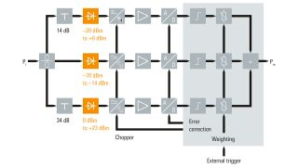
Power Sensor
I diodi producono un'uscita di tensione DC che è proporzionale al quadrato della tensione RF applicata e pertanto viene definita regione “square-law” del diodo.
Laboratorio di Fisica dei Plasmi - PID@LNS, 08-09 Novembre 2023 – LNS, Catania

Slide 27
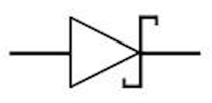
PANDORA OMT-based W band super-heterodyne scheme
to scope
LNA [7]
waveguide
band pass
filter [5]
~
~
~
x2 subharmonic
mixer [4]
x
~
LO
IF
IF Amplifier [8]
OMT [9]
PANDORA
PLASMA
Diode detector [6]
~
R
L
∅
phase shifter
Gunn
diode oscillator
(90-110 GHz) [1]
Rect-to-Circ transition [2]
LNA [7]
“smooth-walled”
Horn antenna [3]
“smooth walled”
Horn antenna [3]
waveguide
band pass
filter [5]
~
~
~
x2 subharmonic
mixer [4]
LO
x
~
x
~
LO
x2 subharmonic
mixer [4]
IF Amplifier [8]
IF
to scope
Diode detector [6]
Diode detector [6]
Laboratorio di Fisica dei Plasmi - PID@LNS, 08-09 Novembre 2023 – LNS, Catania

Slide 28
Il problema dei multipaths e la legge di Malus
Laboratorio di Fisica dei Plasmi - PID@LNS, 08-09 Novembre 2023 – LNS, Catania

Slide 29
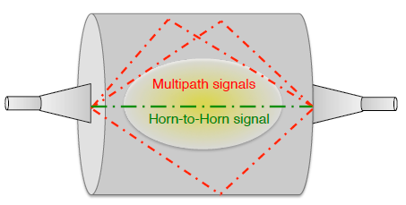
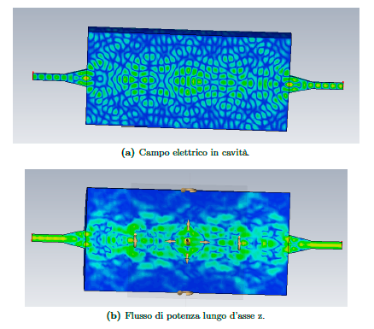
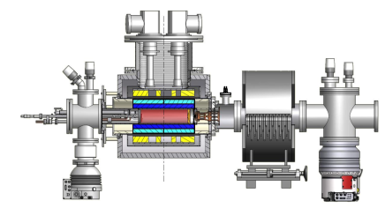
Problema dei multipaths: la cavità che contiene il plasma genera segnali spuri generati dalle riflessioni delle onde E.M. di probing sulle pareti metalliche della camera del plasma
Tokamak per fusione nucleare (produzione di energia)
Sorgenti di Ioni ECR: macchine al plasma estremamente compatte
Simulazioni:
Presenza di Pattern di Interferenza
Microonde → range di frequenze: 18 GHz ÷ 26.5 GHz (λ ≈ 1.1÷1.7 cm)
Test-bench: Plasma Reactor
L=26.6 cm
d=13.6 cm
B≈0.07 T
Effetti indesiderati di cavità
non trascurabili!
λ/L << 1
→ Sviluppo di un metodo di analisi per il filtraggio degli effetti spuri
Laboratorio di Fisica dei Plasmi - PID@LNS, 08-09 Novembre 2023 – LNS, Catania

Slide 30
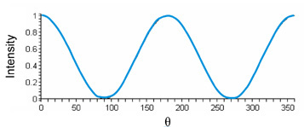
Malus's law
P=P₀cos²ϑ
Malus's law says that when a perfect polarizer is placed in a polarized beam of light, the irradiance, I,
of the light that passes through is given where P₀ is the initial intensity and
θ is the angle between the light's initial polarization direction and the axis of the polarizer.
Laboratorio di Fisica dei Plasmi - PID@LNS, 08-09 Novembre 2023 – LNS, Catania

Slide 31
Originale Metodo di Analisi
Originale approccio all’analisi dati per il filtraggio degli effetti spuri:
Selezione basata sulla legge di Malus:
P=P₀cos²ϑ
Spazio Libero
ϑ_{Pmax}= 0°
ϑ_{Pmin}= 90°
Cavità Vuota
Cavità con Plasma
ϑ_{Pmax}= β_{Faraday}
ϑ_{Pmin}= 90°+ β_{Faraday}
Algoritmo di selezione:
L’idea su cui si basa la selezione è che l’andamento della potenza trasmessa in funzione di ϑ segua la legge di Malus in maniera altamente significativa (R_{P} ≈1) solo se competa ad un’onda polarizzata linearmente propagantesi senza perturbazioni spurie lungo il percorso horn-to-horn.
→ Imporre un coefficiente di Pearson R_{P} altamente significativo
Laboratorio di Fisica dei Plasmi - PID@LNS, 08-09 Novembre 2023 – LNS, Catania

Slide 32

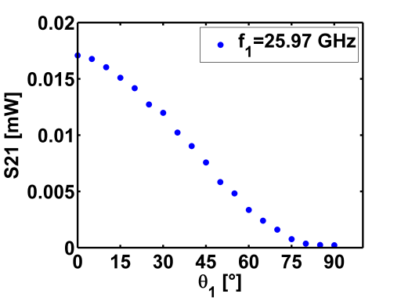





Verifica della legge di Malus
Correlazione altamente significativa
Correlazione non significativa
Nessuna Correlazione
Laboratorio di Fisica dei Plasmi - PID@LNS, 08-09 Novembre 2023 – LNS, Catania

Slide 33




Misure con Polarizzatore
I valori misurati sperimentalmente sono in accordo con i valori attesi
Laboratorio di Fisica dei Plasmi - PID@LNS, 08-09 Novembre 2023 – LNS, Catania

Slide 34







Faraday rotation measurements
Fitting procedure
Empty Plasma Chamber
Plasma filled Chamber
wavelength
Experimental data have been fitted with statistical consistence by a λ² law, in agreement with Faraday rotation dependence on the probing wave-length
Magnetic field
plasma density
Laboratorio di Fisica dei Plasmi - PID@LNS, 08-09 Novembre 2023 – LNS, Catania

Slide 35


Faraday rotation measurements
Another tool to investigate the Universe!
Faraday Rotation can be used to measure the strength of magnetic fields. Credit: Philipp P. Kronberg, Physics Today, December 2002
Laboratorio di Fisica dei Plasmi - PID@LNS, 08-09 Novembre 2023 – LNS, Catania

Slide 36
Interferometria
Laboratorio di Fisica dei Plasmi - PID@LNS, 08-09 Novembre 2023 – LNS, Catania

Slide 37

Vector Network Analyzer: SCHEMA
Laboratorio di Fisica dei Plasmi - PID@LNS, 08-09 Novembre 2023 – LNS, Catania

Slide 38



Misura di Interferometria
MISURA DI FASE $Φ$
$Φ=$PHASE_{Port2} – PHASE _{Port1}=$ϕ_{Port2}−ϕ_{Port1}=$
$${Δϕ}_{DUT_L1}{+Δϕ}_{TEST Cable}=β∙L1{+Δϕ}_{TEST Cable}=\frac{2π \text{N}}{λ_{0}}L1+{+Δϕ}_{TEST Cable}$$
L₁
Dove:
$β$ è la costante di propagazione [rad/m]
N è l’indice di rifrazione del DUT
L₁ è la lunghezza del DUT
$λ0$ è la lunghezza d’onda nel vuoto (15 mm @ 20 GHz)
Laboratorio di Fisica dei Plasmi - PID@LNS, 08-09 Novembre 2023 – LNS, Catania

Slide 39


Misura di Interferometria
L₁
L₂
$Φ1=$PHASE_{Port2} – PHASE _{Port1}=$ϕ_{Port2}−ϕ_{Port1}=$
$${Δϕ}_{DUT_L1}{+Δϕ}_{TEST Cable}=β∙L1{+Δϕ}_{TEST Cable}=\frac{2π \text{N}}{λ_{0}}L1+{+Δϕ}_{TEST Cable}$$
$Φ2=$PHASE_{Port2} – PHASE _{Port1}=$ϕ_{Port2}−ϕ_{Port1}=$
$${Δϕ}_{DUT_L2}{+Δϕ}_{TEST Cable}=β∙L2{+Δϕ}_{TEST Cable}=\frac{2π \text{N}}{λ_{0}}L2+{+Δϕ}_{TEST Cable}$$
Laboratorio di Fisica dei Plasmi - PID@LNS, 08-09 Novembre 2023 – LNS, Catania

Slide 40



Misura di Interferometria
$Φ1−Φ2$= $\frac{2π \text{N}}{λ_{0}}L1+{Δϕ}_{TEST Cable}$- $\frac{2π \text{N}}{λ_{0}}L2{−Δϕ}_{TEST Cable}$
$$=\frac{2π \text{N}}{λ_{0}}(L1−L2)$$
$Φ1=$PHASE_{Port2} – PHASE _{Port1}=$ϕ_{Port2}−ϕ_{Port1}=$
$${Δϕ}_{DUT_L1}{+Δϕ}_{TEST Cable}=β∙L1{+Δϕ}_{TEST Cable}=\frac{2π \text{N}}{λ_{0}}L1+{Δϕ}_{TEST Cable}$$
$Φ2=$PHASE_{Port2} – PHASE _{Port1}=$ϕ_{Port2}−ϕ_{Port1}=$
$${Δϕ}_{DUT_L2}{+Δϕ}_{TEST Cable}=β∙L2{+Δϕ}_{TEST Cable}=\frac{2π \text{N}}{λ_{0}}L2+{Δϕ}_{TEST Cable}$$
Laboratorio di Fisica dei Plasmi - PID@LNS, 08-09 Novembre 2023 – LNS, Catania

Slide 41

Misura di Interferometria
$Φ1−Φ2$= $\frac{2π \text{N}}{λ_{0}}L1+{Δϕ}_{TEST Cable}$- $\frac{2π \text{N}}{λ_{0}}L2{−Δϕ}_{TEST Cable}$
$$=\frac{2π \text{N}}{λ_{0}}(L1−L2)$$
Trovo
L’indice di rifrazione
Termine noto
MISURA
Laboratorio di Fisica dei Plasmi - PID@LNS, 08-09 Novembre 2023 – LNS, Catania

Slide 42

Misura di Interferometria
$Φ1−Φ2$= $\frac{2π \text{N}}{λ_{0}}L1+{Δϕ}_{TEST Cable}$- $\frac{2π \text{N}}{λ_{0}}L2{−Δϕ}_{TEST Cable}$
$$=\frac{2π \text{N}}{λ_{0}}(L1−L2)$$
Trovo
L’indice di rifrazione
Termine noto
MISURA
Se N=1
L1-L2=10 mm
$λ_{0}$=15 mm
$Φ1−Φ2$= 4, 18 rad=240° =(180+60°)
Laboratorio di Fisica dei Plasmi - PID@LNS, 08-09 Novembre 2023 – LNS, Catania

Slide 43
Antenna basics
Laboratorio di Fisica dei Plasmi - PID@LNS, 08-09 Novembre 2023 – LNS, Catania

Slide 44
What is an antenna?
An antenna (or aerial) is an electrical device which converts electric power into radio waves, and vice versa.
It is usually used with a radio transmitter or radio receiver.
In transmission, a radio transmitter supplies an electric current oscillating at radio frequency (i.e. a high frequency alternating current (AC)) to the antenna's terminals, and the antenna radiates the energy from the current as electromagnetic waves (radio waves).
In reception, an antenna intercepts some of the power of an electromagnetic wave in order to produce a tiny voltage at its terminals, that is applied to a receiver to be amplified.
Typically, an antenna consists of an arrangement of metallic conductors (elements), electrically connected (often through a transmission line) to the receiver or transmitter.
An oscillating current of electrons forced through the antenna by a transmitter will create an oscillating magnetic field around the antenna elements, while the charge of the electrons also creates an oscillating electric field along the elements.
These time-varying fields radiate away from the antenna into space as a moving transverse electromagnetic field wave.
Conversely, during reception, the oscillating electric and magnetic fields of an incoming radio wave exert force on the electrons in the antenna elements, causing them to move back and forth, creating oscillating currents in the antenna.
Laboratorio di Fisica dei Plasmi - PID@LNS, 08-09 Novembre 2023 – LNS, Catania

Slide 45


What is an antenna?
The antenna is the transition between a guiding device (transmission line, waveguide) and free space (or another usually unbounded medium). Its main purpose is to convert the energy of a guided wave into the energy of a free-space wave (or vice versa) as efficiently as possible, while in the same time the radiated power has a certain desired pattern of distribution in space.
Antennas can be omnidirectional or directive.
Omnidirectional antennas radiate the same pattern all around the antenna in a complete 360 degrees pattern. The most popular types of omnidirectional antennas are the Dipole-Type.
Directive antennas are antennas in which the beam width is much narrower than in sectorial antennas. They have the highest gain and are therefore used for long distance links. Types of directive antennas are the Yagi, the horn, the helical, the patch antenna, the Parabolic Dish and many others.
Laboratorio di Fisica dei Plasmi - PID@LNS, 08-09 Novembre 2023 – LNS, Catania

Slide 46


Basic parameters
Radiation pattern: defines the variation of the power radiated by an antenna as a function of the direction away from the antenna. This power variation as a function of the arrival angle is observed in the antenna’s far-field.
Efficiency: is a ratio of the power delivered to the antenna relative to the power radiated from the antenna. A high efficiency antenna has most of the power present at the antenna's input radiated away. A low efficiency antenna has most of the power absorbed as losses within the antenna, or reflected away due to impedance mismatch.
Antenna Gain: describes how much power is transmitted in the direction of peak radiation to that of an isotropic source. A transmitting antenna with a gain of 3 dB means that the power received far from the antenna will be 3 dB higher (twice as much) than what would be received from a lossless isotropic antenna with the same input power.
Laboratorio di Fisica dei Plasmi - PID@LNS, 08-09 Novembre 2023 – LNS, Catania

Slide 47

Field regions
The far field region is the most important, as this determines the antenna's radiation pattern. Since antennas are used to communicate wirelessly from long distances, this is the region of operation for most antennas.
In this region, the radiation pattern does not change shape with distance (R).
Laboratorio di Fisica dei Plasmi - PID@LNS, 08-09 Novembre 2023 – LNS, Catania

Slide 48



S-Parameters
The scattering matrix is a mathematical construct that quantifies how RF energy propagates through a multi-port network.
The S-matrix is what allows us to accurately describe the properties of incredibly complicated networks as simple "black boxes".
For an RF signal incident on one port, some fraction of that signal gets reflected back out of the incident port, some of it enters into the incident port and then exits at (or scatters to) some or all of the other ports.
S-parameters are complex numbers, having real and imaginary parts or magnitude and phase parts, because both the magnitude and phase of the incident signal are changed by the network. Quite often we refer to the magnitude of the signal only, as it is frequently of most interest.
For the S-parameter S_{ij} the i subscript is for the output port, and the j subscript stands for the port that is excited (the input port).
Thus, S₁₁ refers to the ratio of the amplitude of the signal that reflects from port 1 to the amplitude of the signal incident on port 1.
S21 refers to the ratio of the amplitude of the signal that transmits at port 2 when to signal is incident at port 1.
S-parameter magnitudes are presented in one of two ways, linear magnitude or logarithmic based decibels (dB). Because S-parameters are complex voltage ratios, the formula for decibels in this case is: S_{ij}(dB)=20 * log[S_{ij}(magnitude)]
Laboratorio di Fisica dei Plasmi - PID@LNS, 08-09 Novembre 2023 – LNS, Catania

Slide 49



Aperture antennas
Extension of waveguide transmission lines.
Waveguides are primarily developed to transfer high-power microwave EM signals (centimeter wavelengths), generated by powerful microwave sources such as magnetrons and klystrons.
These types of antennas are preferable in the frequency range from 1 to 20 GHz.
Highly directive antennas.
Laboratorio di Fisica dei Plasmi - PID@LNS, 08-09 Novembre 2023 – LNS, Catania

Slide 50

Conical antenna
Conical antennas are useful for many applications due to their broadband characteristics and relative simplicity.
Laboratorio di Fisica dei Plasmi - PID@LNS, 08-09 Novembre 2023 – LNS, Catania

Slide 51





Dipole antenna
Simplest and most widely used class of antenna.
It consists of a straight electric conductor, made of conducting metal such as copper, interrupted at the center, therefore making two poles.
A type of dipole antenna where the dipole length is half the wavelength at the operating frequency is called a half-wave dipole antenna. Sometimes, this antenna is also called the Hertz antenna.
The transmission line applies an oscillating voltage $V_{i}\cos{ωt}$ from the transmitter between the two antenna elements, driving the sinusoidal oscillation.
The energy from the driving current provides the energy radiated as radio waves.
Laboratorio di Fisica dei Plasmi - PID@LNS, 08-09 Novembre 2023 – LNS, Catania

Slide 52


Microstrip patch antennas
Microstrip or patch antennas are becoming increasingly useful because they can be printed directly onto a circuit board.
Microstrip antennas are becoming very widespread within the mobile phone market. Patch antennas are low cost, have a low profile and are easily fabricated.
The patch antenna, microstrip transmission line and ground plane are made of high conductivity metal (typically copper).
The patch is of length L, width W, and sitting on top of a substrate (some dielectric circuit board) of thickness h with permittivity ε_{r.}
Laboratorio di Fisica dei Plasmi - PID@LNS, 08-09 Novembre 2023 – LNS, Catania

Slide 53
Spettroscopia ad Emissione Ottica
Laboratorio di Fisica dei Plasmi - PID@LNS, 08-09 Novembre 2023 – LNS, Catania

Slide 54

Cos’e la Spettroscopia ad Emissione Ottica?
La Spettroscopia ad Emissione Ottica ( o Optical Emission Spetroscopy – OES) è una tecnica sperimentale per analizzare la composizione elementale e le proprietà fisiche di una vasta gamma di materiali (solidi, liquidi, gassosi, plasma).
OES usa la parte visible dello spettro elettromagnetico – dai 350 agli 800 nanometri, in termini di lunghezza d’onda – analizzando la radiazione elettromagnetica emessa dagli atomi eccitati/ionizzati che compongono il materiale
Laboratorio di Fisica dei Plasmi - PID@LNS, 08-09 Novembre 2023 – LNS, Catania

Slide 55




Come funziona la OES?
Sorgente
3 principali elementi della tecnica
SORGENTE – l’emissione ottica di radiazione (transizioni energetiche atomiche) richiede che parte del materiale (vapori di atomi) sia “riscaldato” a migliaia di Kelvin
SISTEMA OTTICO + SPETTROMETRO – la radiazione viaggia all’interno di un opportuno sistema ottico (fenditure, fibre ottiche, specchi semiriflettenti) fino ad un elemento dispersivo (reticolo diffrattivo, prisma) che separa la luce in distinte radiazioni monocromatiche
RIVELATORE – sensore sensibile alla luce che converte il segnale luminoso in segnale elettrico/digitale da analizzare
Rivelatore
Sistema ottico + spettrometro
Laboratorio di Fisica dei Plasmi - PID@LNS, 08-09 Novembre 2023 – LNS, Catania

Slide 56



Esempi di spettri: differenza tra spettro ad assorbimento e ad emissione
Sorgenti continue: lampade argon, Xenon, Idrogeno-Deuterio; lampade a filament di Tungsteno;
Sorgenti discrete: lampade a catodo cavo, LED, LASER
Laboratorio di Fisica dei Plasmi - PID@LNS, 08-09 Novembre 2023 – LNS, Catania

Slide 57

Sistema ottico e dispersivo
Scopo: il sistema ottico serve a collimare la luce, a direzionarla e a compensare i problemi di aberrazione cromatica e di focalizzazione al rivelatore; l’elemento dispersivo ha il ruolo di separare la luce nelle sue componenti spettrali.
Tipologie:
  Sist. Ottico: lenti, fenditure, collimatori ottici, specchi, fibre ottiche
  El. Dispersivo: reticoli diffrattivi, prismi, filtri ad assorbimento
Cosa cambia?
  Risoluzione spettrale;
  Risoluzione spaziale;
  Risoluzione temporale;
  Rapporto segnale-rumore;
Laboratorio di Fisica dei Plasmi - PID@LNS, 08-09 Novembre 2023 – LNS, Catania

Slide 58
Rivelatori
Scopo: tradurre il segnale luminoso in segnale elettrico da processare per analizzarne intensità, energia, tempo e luogo di emission, proprietà indirette del mezzo emittente
Tipologie:
  Occhio umano
  Lastra fotografica
  CMOS
  CCD
  …
Cosa cambia?
  Risoluzione spettrale;
  Risoluzione spaziale;
  Risoluzione temporale;
  Rapporto segnale-rumore;
Laboratorio di Fisica dei Plasmi - PID@LNS, 08-09 Novembre 2023 – LNS, Catania

Slide 59


Applicazione in laboratorio
Fibra ottica
Uso di sorgente discreta per la calibrazione in energia di un rivelatore CMOS
Laboratorio di Fisica dei Plasmi - PID@LNS, 08-09 Novembre 2023 – LNS, Catania

Slide 60

Applicazione in laboratorio
380-780 nm, R = 2nm
Fibra ottica
Laboratorio di Fisica dei Plasmi - PID@LNS, 08-09 Novembre 2023 – LNS, Catania

Slide 61


Incertezze sperimentali
Sensibilità dello stumento: risoluzione energetica, risposta temporale, risoluzione spaziale, efficienza di fotoconversione del sensore, efficienza di trasporto (attenuazione, aberrazione, etc.)
BROADENING SPETTRALE
  Naturale – indeterminazione quantistica $Δλ∼10^{−5} nm$
  Doppler – agitazione termica dell’emettitore - $Δλ∼10^{−2} nm$ @ 6000 K, per H
  Collisionale – moto collisionale con altri emettitori – allargamento Lorentziano, “ali” del picco - $Δλ∼1 nm$
  Stark/Zeeman – da campi elettrici e magnetici esterni - $Δλ∼{10}^{−2},{10}^{−3} nm$
Molteplici informazioni sulle proprietà del mezzo emittente
Laboratorio di Fisica dei Plasmi - PID@LNS, 08-09 Novembre 2023 – LNS, Catania

Slide 62






Applicazione in plasma
Hydrogen spectrum from H2 plasma
RF power: from 40 W to 450 W
RF frequency: 3.76, 6.78 GHz
Gas pressure: 1 · 10⁻³ and 1 · 10⁻² mbar
  $$H_{α}$$
  Fulcher band
  $$H_{β}$$
  $$H_{γ}$$
Laboratorio di Fisica dei Plasmi - PID@LNS, 08-09 Novembre 2023 – LNS, Catania

Slide 63


Hydrogen spectrum from H2 plasma
RF power: from 40 W to 450 W
RF frequency: 3.76, 6.78 GHz
Gas pressure: 1 · 10⁻³ and 1 · 10⁻² mbar
  $$H_{α}$$
  Fulcher band
  $$H_{β}$$
  $$H_{γ}$$
Laboratorio di Fisica dei Plasmi - PID@LNS, 08-09 Novembre 2023 – LNS, Catania

Slide 64



Spectrometer + CCD
Magnetic field coils
PLASMA TRAP CONFIGURATION (FPT):
  Simple mirror field, magnetic bottle
  RF power : 50÷450 W
  Heating RF frequency: 3÷4 GHz
Gas injection (H₂, Ar)
Optical fiber
Plasma
Supplementary diagnostics flange
Plasma
Laboratorio di Fisica dei Plasmi - PID@LNS, 08-09 Novembre 2023 – LNS, Catania

Slide 65


Modello di emissione
Misura sperimentale
Ricostruiti i parametri di plasma da misure OES
Laboratorio di Fisica dei Plasmi - PID@LNS, 08-09 Novembre 2023 – LNS, Catania

Slide 66
Cenni altre diagnostiche
Laboratorio di Fisica dei Plasmi - PID@LNS, 08-09 Novembre 2023 – LNS, Catania

Slide 67




Typical Spectrum
RF probe + Spectrum Analyzer and/or Scope for time-resolved Spectroscopy
    Detect and master the plasma instabilities via RF spectra
D. Mascali et al., Plasma Phys. Control. Fusion 64 (2022) 035020
Laboratorio di Fisica dei Plasmi - PID@LNS, 08-09 Novembre 2023 – LNS, Catania
E. Naselli et al., Plasma Sources Sci. Technol. 28 (2019) 085021

Slide 68


X-ray imaging and space resolved spectroscopy: The Experimental Setup – pin-hole system
CCD Camera + pin-hole system
Soft X-ray pin-hole camera tool
Sensitivity range ~ 2 ÷ 20 keV
Sensor Size: 13.3 mm x 13.3 mm (1024 x 1024 Pixels)
Pixel size: 13 µm x 13 µm
Lead Pin-hole (diameters 400 μm)
Lead multi-disks collimator system to reduce the scattering noise, increasing resoltution and signal-to-noise ratio
Advanced design of the plasma chamber walls
Fluorescence lines can be used to get info about where the electrons collide on the chamber walls
  in order to have well separated component of the emitted X-ray:
  → Special design of plasma chamber for studying confinement dynamics (plasma vs losses X-radiation emission)
Energy Resolution ~ 260 eV @ 8 keV
Spatial Resolution ~ 450 µm
Test-bench to develop, test, improve diagnostic system
‘‘Live’’ plasma structure and
X-ray emission investigations
Laboratorio di Fisica dei Plasmi - PID@LNS, 08-09 Novembre 2023 – LNS, Catania

Slide 69

1) Immagine ai raggi X mediante la tecnica della pin-hole camera
Immagine ai raggi X
(Visibile la radiazione generata dagli elettroni a circa 10 milioni di °K)
Immagine nel visibile
(come ad occhio nudo)
Laboratorio di Fisica dei Plasmi - PID@LNS, 08-09 Novembre 2023 – LNS, Catania

Slide 70




  1) Algorithm for Single Photon Counted (SPhC) Analysis
  Raw Spectrum vs. Analyzed HDR Spectrum
  by means of advanced algorithm!
In SPhC each pixel becomes an independent spectrally-sensitive detector:
decoupling of photon number vs. energy
POWERFUL Investigations:
SPATIALLY-RESOLVED SPECTROSCOPY
for quantitative characterization
This comparison demonstrates that raw data are almost useless due to the really poor energy resolution, because the image is not in SPhC mode
thousands of frames
@ 50-500 ms of exposure time
In the raw spectrum (green) it is not possible to distinguish
any of the fluorescence characteristic peaks (Al, Ti, Ta, Ar)
Only by applying the SPhC algorithm all
characteristic fluorescence peaks become
well distinguishable (black spectrum)
A properly developed algorithm (starting from an imaging tool of MatLab) analyzes each frame by selecting only true SPhC events and grouping the total charge
Frame-by-frame the algorithm filters out clusters with large size (> 5 pixels) due to multi-photons and sums the total charge of the single-photon clusters (≤ 5 pixels)
Laboratorio di Fisica dei Plasmi - PID@LNS, 08-09 Novembre 2023 – LNS, Catania

Slide 71








Spatially-resolved X-ray Spectroscopy
Spectrally-resolved X-ray Imaging
The data on the spectrum contains the spatial information on the emitting positions:
the definition of a ROI allows the imaging of the elemental distribution.
High space and energy resolutions:
Energy Resolution ~ 260 eV @ 8 keV
Spatial Resolution ~ 450 µm
2 complementary analysis:
Ar
Ti
Ta
1) It is possible pixel-by-pixel to investigate the balance between plasma emissions vs. losses emissions
Plasma radius evaluation (uncertainty of 5%)
Ar
Ti
Ta
Ti extraction flange
2) Analyzing each ROI-spectrum it is possible locally perform elemental analysis and locally measure the plasma parameters (electron density, temperature)
Comparing experimental spectrum vs. theoretical one
E. Naselli et al., Condensed Matter 7(1), 5, 2022
E. Naselli et al., JINST (2022) 17 C01009
S. Biri et al., JINST 16, 2021, P03003
B. Mishra et al., Physics of Plasmas 28, 102509 (2021)
Ta liner of lateral walls
Laboratorio di Fisica dei Plasmi - PID@LNS, 08-09 Novembre 2023 – LNS, Catania

Slide 72
Contatti:
davidmascali@lns.infn.it
eugenia.naselli@lns.infn.it
pidatella@lns.infn.it
mauro@lns.infn.it
giuseppe.torrisi@lns.infn.it
Laboratorio di Fisica dei Plasmi - PID@LNS, 08-09 Novembre 2023 – LNS, Catania

